Slide 1

Guiado de evacuación de los bloques G y H con Optimización por Colonia de Hormigas
Aplicaciones basadas en el conocimiento | NRC 36859
Maycol Celi · Erika Guayanay · Alejandro Obando
Universidad de las Fuerzas Armadas ESPE | 26 de octubre de 2026
Notes:
[MAYCOL, 0:00 a 0:10]
Buenas tardes. Somos Maycol Celi, Erika Guayanay y Alejandro Obando, y les presentamos cómo guiamos la evacuación de los bloques G y H de la ESPE con un agente que usa hormigas artificiales. Yo les cuento el problema y el modelo; Erika, los algoritmos y la auditoría; y Alejandro, los resultados y las conclusiones.

Slide 2
El problema: ¿por dónde sale cada persona?
42
2
2
orígenes: 40 aulas y 2 oficinas de planta baja
secciones de gradas, norte y sur, para todo el complejo
salidas: A al sur y B al norte
Objetivo: un agente de búsqueda con ACO, comparado con Dijkstra (óptimo exacto).
Se mide como la guía oficial de simulacros: llegada de la primera y de la última persona al punto de encuentro.
Maycol
Notes:
[MAYCOL, 0:10 a 0:45]
El problema es concreto: si hay un sismo, ¿por qué ruta sale cada persona de G y H? El complejo tiene 42 orígenes, que son las 40 aulas y 2 oficinas de planta baja, pero solo dos secciones de gradas y dos salidas. Eso deja poco margen si una vía se bloquea.
Nuestro objetivo fue construir un agente de búsqueda con hormigas artificiales, compararlo con Dijkstra, que da el óptimo exacto, y medir lo que pide la guía oficial de simulacros: cuándo llega la primera y cuándo llega la última persona al punto de encuentro.

Slide 3
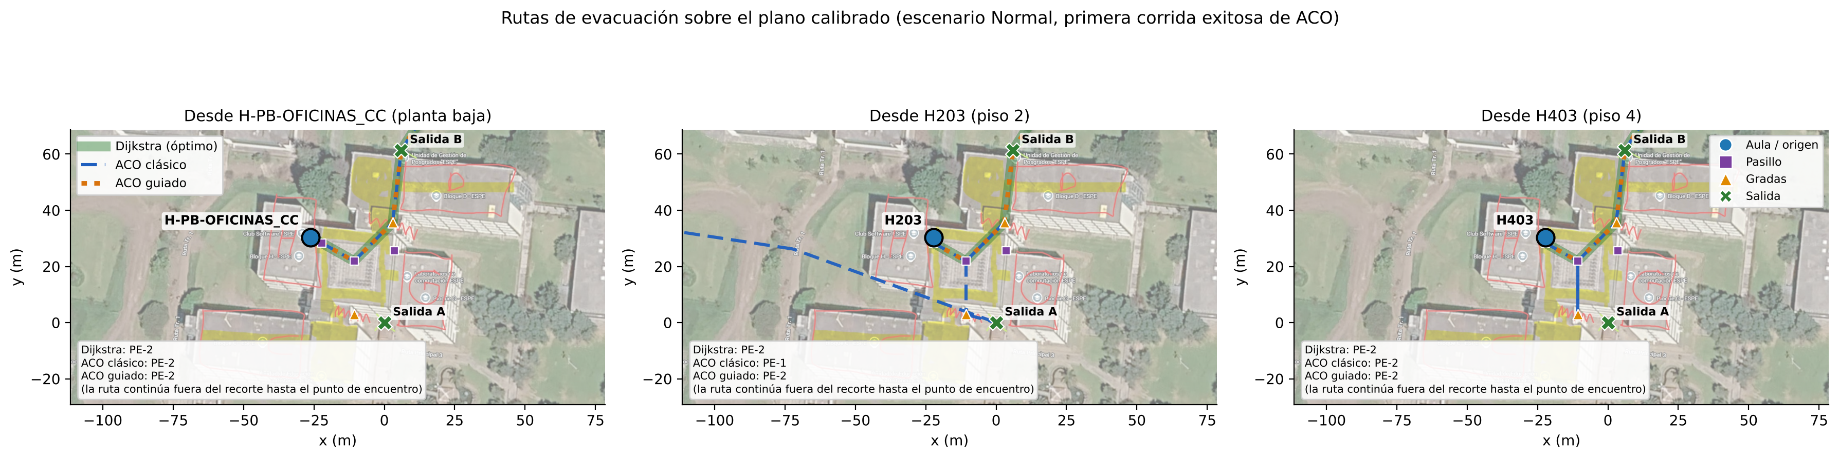
El edificio como grafo sobre el plano real
75 nodos, 79 aristas
planta baja y 4 pisos, 2 gradas, 2 salidas
2.19 % de error
en la escala del plano calibrado
3 puntos hipotéticos
los puntos oficiales no se conocen
Maycol
Notes:
[MAYCOL, 0:45 a 1:20]
Armamos un grafo de 75 nodos y 79 aristas sobre el plano real, calibrado con las dos salidas: el error de escala fue de 2,2 por ciento. Aquí se ven las rutas desde tres orígenes.
Separamos lo medido de lo supuesto. La población y la velocidad son supuestos, y como no conocemos los puntos de encuentro reales de la ESPE, usamos tres hipotéticos.

Slide 4
El agente: percibe, decide y actúa
Percibe
Aristas bloqueadas y congestión
Decide
La ruta a algún punto de encuentro, con ACO
Lo que no es
Una persona por origen, no 1020 agentes que interactúan
Dijkstra no decide: solo es referencia
Sin colas ni capacidad de gradas
Actúa
Ruta, instrucciones y tiempo estimado
Meta y utilidad
Llegar al punto de encuentro con el menor costo
Maycol
Notes:
[MAYCOL, 1:20 a 2:00]
El agente percibe qué aristas están bloqueadas, decide la ruta con ACO y actúa entregando instrucciones y tiempo estimado. Es basado en metas y utilidad: llegar a algún punto de encuentro con el menor costo.
Lo delimitamos: planifica a una persona por origen, Dijkstra no interviene en su decisión y no simula a las 1020 personas interactuando. Ahora Erika les cuenta los algoritmos.

Slide 5
Tres métodos de búsqueda
Dijkstra
ACO clásico
ACO guiado
Referencia
Hormigas originales
Con tres correcciones
Óptimo exacto
Se detiene en el primer punto de encuentro
Sin poda ni retroceso
Visibilidad 1 / costo
β = 2, fijado antes de medir
Poda de callejones
Retroceso
Heurística tipo A*
p(i→j) = τ^α · η^β / Σ(τ^α · η^β) τ: feromona η: visibilidad
Erika
Notes:
[ERIKA, 2:00 a 2:35]
Gracias, Maycol. Usamos tres métodos. Dijkstra es la referencia: da siempre el óptimo. ACO imita a las hormigas: cada una arma un camino eligiendo vecinos según la feromona y la visibilidad, y los caminos cortos se refuerzan.
Probamos dos variantes. El ACO clásico es el original, con beta igual a 2, un valor que fijamos antes de medir. El ACO guiado agrega tres correcciones: poda de callejones, que quita las aulas del grafo de búsqueda, retroceso, y una heurística tipo A estrella.

Slide 6
Auditoría: ¿ACO hace trampa?
0
Variante | Éxito | Brecha frente a Dijkstra
a) Poda, retroceso y heurística | 100 % | 0.00 %
b) Poda y retroceso, sin heurística | 100 % | 0.00 %
c) Sin poda ni retroceso | 100 % | hasta 7.54 %
coincidencias de "dijkstra" en el código de ACO: no lo llama
Probamos 3 variantes en 5 orígenes de H, con 20 corridas
La poda de callejones es la corrección que más pesa; la heurística no hace falta. Por eso corrimos las dos variantes en todo.
Erika
Notes:
[ERIKA, 2:35 a 3:10]
Antes de medir, auditamos si ACO hacía trampa. Primero: el código de ACO no llama a Dijkstra; la búsqueda del texto dio cero coincidencias. Segundo: probamos tres variantes. Con poda y retroceso, con o sin heurística, ACO llega siempre al óptimo. Solo sin poda ni retroceso aparece una brecha, de 7,5 y 5,8 por ciento en los pisos más altos.
Entonces la poda es la corrección que más pesa, y por eso corrimos las dos variantes en todos los experimentos.

Slide 7
Resultados: calidad y tiempo
100 %
ACO guiado: éxito y brecha de 0.00 % en 7560 corridas
264×
más lento que Dijkstra: 13 a 30 ms frente a menos de 0.1 ms
11 a 22 %
éxito del ACO clásico con β = 2
Erika
Notes:
[ERIKA, 3:10 a 3:50]
Corrimos 15 mil 120 corridas: seis escenarios, 42 orígenes, 30 repeticiones y dos variantes. El ACO guiado igualó a Dijkstra siempre: 100 por ciento de éxito y brecha cero. Pero tarda unas 264 veces más: entre 13 y 30 milisegundos frente a menos de 0,1.
El ACO clásico rindió mal: entre 11 y 22 por ciento de éxito. Y verificamos la cordura en más de 20 mil corridas: ninguna mejoró a Dijkstra, como debe ser. Ahora Alejandro sigue con los parámetros y los bloqueos.

Slide 8
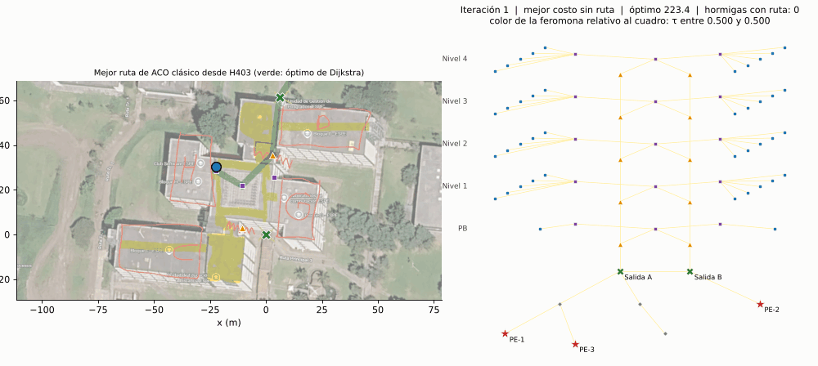
La feromona casi no interviene
β manda
β = 0: 99 % de éxito; β = 2: 34 %
α y ρ no cambian nada
éxito de 34.3 % en todos los valores
ACO clásico desde H403: casi toda la red queda en la feromona mínima
Warm start sin ventaja
y empeora en Salida B bloqueada
Con un depósito de feromona mayor (Q) la feromona sí interviene, pero empeora la brecha: de 1.9 % a 16 %.
Alejandro
Notes:
[ALEJANDRO, 3:50 a 4:25]
Gracias, Erika. Variamos los parámetros del ACO clásico. El que manda es beta: con beta cero el éxito es 99 por ciento, con beta dos baja a 34. Alfa y rho no cambian nada, o sea que la feromona casi no interviene, como se ve en la animación. Con un depósito de feromona más grande sí interviene, pero empeora la calidad.
También probamos si reutilizar la feromona del escenario normal, el warm start, ayuda a adaptarse a un bloqueo: no ayuda de forma sistemática, y en Salida B bloqueada incluso empeora.

Slide 9
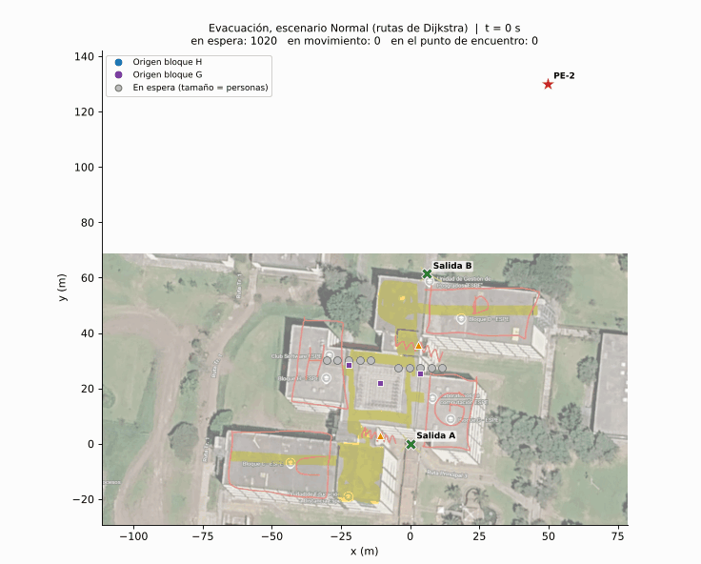
Evacuación de 1020 personas
194 s
llega la primera persona (rutas óptimas, escenario Normal)
272 s
llega la última persona
+39 s
si se bloquean las gradas norte o la Salida B (311 s la última)
Alejandro
Notes:
[ALEJANDRO, 4:25 a 5:05]
Para la evacuación completa simulamos 1020 personas. Con las rutas óptimas, la primera persona llega a los 194 segundos y la última a los 272. Si se bloquean las gradas norte o la Salida B, todos pasan a la Salida A y los tiempos suben unos 39 segundos, a 233 y 311. Los otros tres escenarios no cambian nada, porque en el modelo nadie usa esas vías.
Ojo: que todos salgan por la Salida B es efecto de nuestros puntos de encuentro hipotéticos, no una recomendación para el campus.

Slide 10
Conclusiones
1
ACO guiado siempre halla el óptimo, pero por la poda y el retroceso, no por las feromonas
2
En un grafo de 75 nodos, Dijkstra es la mejor opción práctica: ACO sería útil en grafos mucho mayores
3
Perder una vía alarga la evacuación; las cifras mejorarán con los puntos de encuentro reales
Gracias
Notes:
[ALEJANDRO, 5:05 a 5:50]
Concluimos tres cosas. Primera: el ACO guiado encuentra siempre el óptimo, pero el mérito es de la poda y el retroceso, no de las feromonas. Segunda: en este grafo de 75 nodos, Dijkstra es la mejor opción práctica; ACO sería más útil en grafos mucho mayores o más cambiantes. Tercera: el sistema depende de pocas vías, así que perder una alarga la evacuación, y las cifras mejorarán cuando levantemos en campo los puntos de encuentro reales. Gracias.

